Slide 1


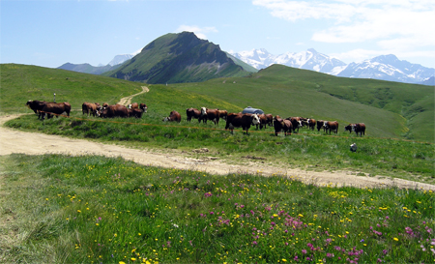
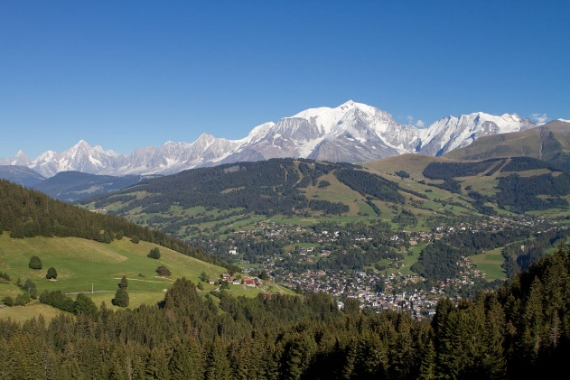
Quelle dynamique paysagère sur la Commune de Megève ?
L’élevage et la forêt en question
Synthèse de travaux réalisés dans le cadre du Master 2 STADE (IGA) - Période 2011 à 2013
Maître de stage : Loïc Bartoletti – Commune de Megève
Conférence animée par Franck Giazzi
Géographe, Maître de conférences à l'IUGA

Slide 2
Principaux éléments de la conférence
Des questions
Pourquoi travailler sur le paysage ?
II. Qu'apporte cette démarche par rapport à la compréhension du territoire et de ses enjeux ?
III.Quelle est l'histoire du paysage mégevan ? Quelle est sa possible évolution ?

Slide 3
Premiers éléments de réponse
Point I. Avoir une lecture fine du paysage c'est amorcer la compréhension du territoire, c'est à dire comprendre l'action de l'homme sur l'espace.
Point II. Les enjeux actuels des territoires de moyenne montagne :
1) L'impact du changement climatique
2) Les pressions anthropiques sur l'environnement (la ressource en eau, l'uniformisation des paysages du fait de la déprise agricole)
3) L'envolée du prix du foncier et du niveau de vie avec pour corollaire le déclin démographique
Le paysage traduit l'ensemble de ces enjeux

Slide 4
Point III. Les trois temps du paysage mégevan :
1) Le paysage agro-pastoral : le temps des agriculteurs (XIX siècle)
2) La mutation du paysage avec l'émergence des sports d'hiver : un espace partagé (années 50)
3) Aujourd'hui, un paysage toujours en evolution : contraction de l’espace agricole, dilatation de l’espace urbain et du milieu naturel.
4) Et demain, quel paysage ?
Notre présentation se propose d'aborder
ces 4 points.

Slide 5
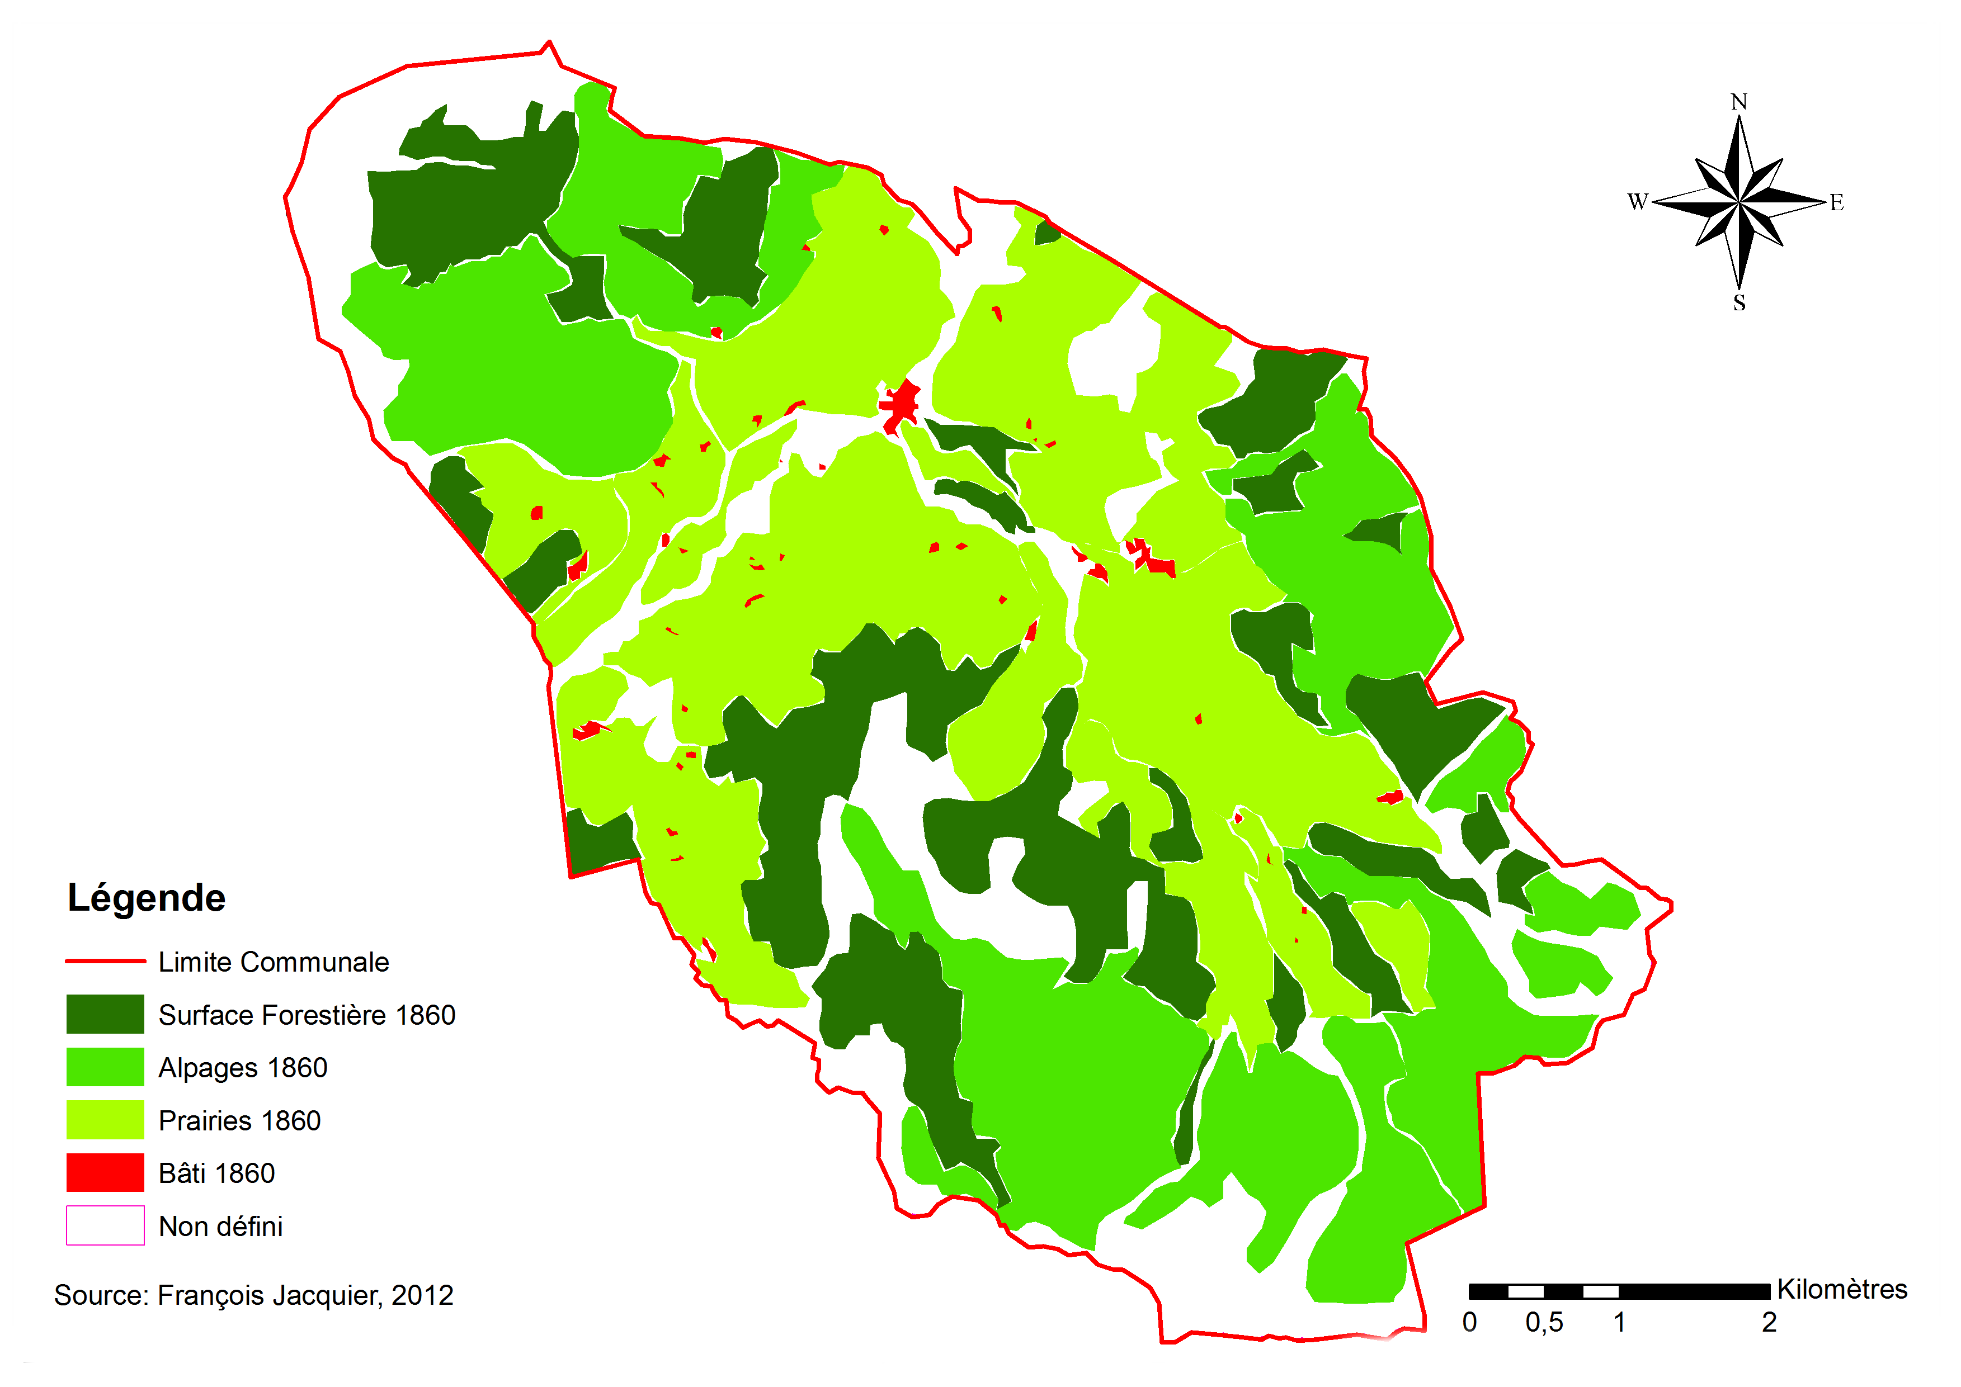
1). Le paysage agro-pastoral :
le temps des agriculteurs (XIX siècle)
© F. Giazzi et F. Jacquier
L‘espace agro-sylvo-pastoral en 1860

Slide 6

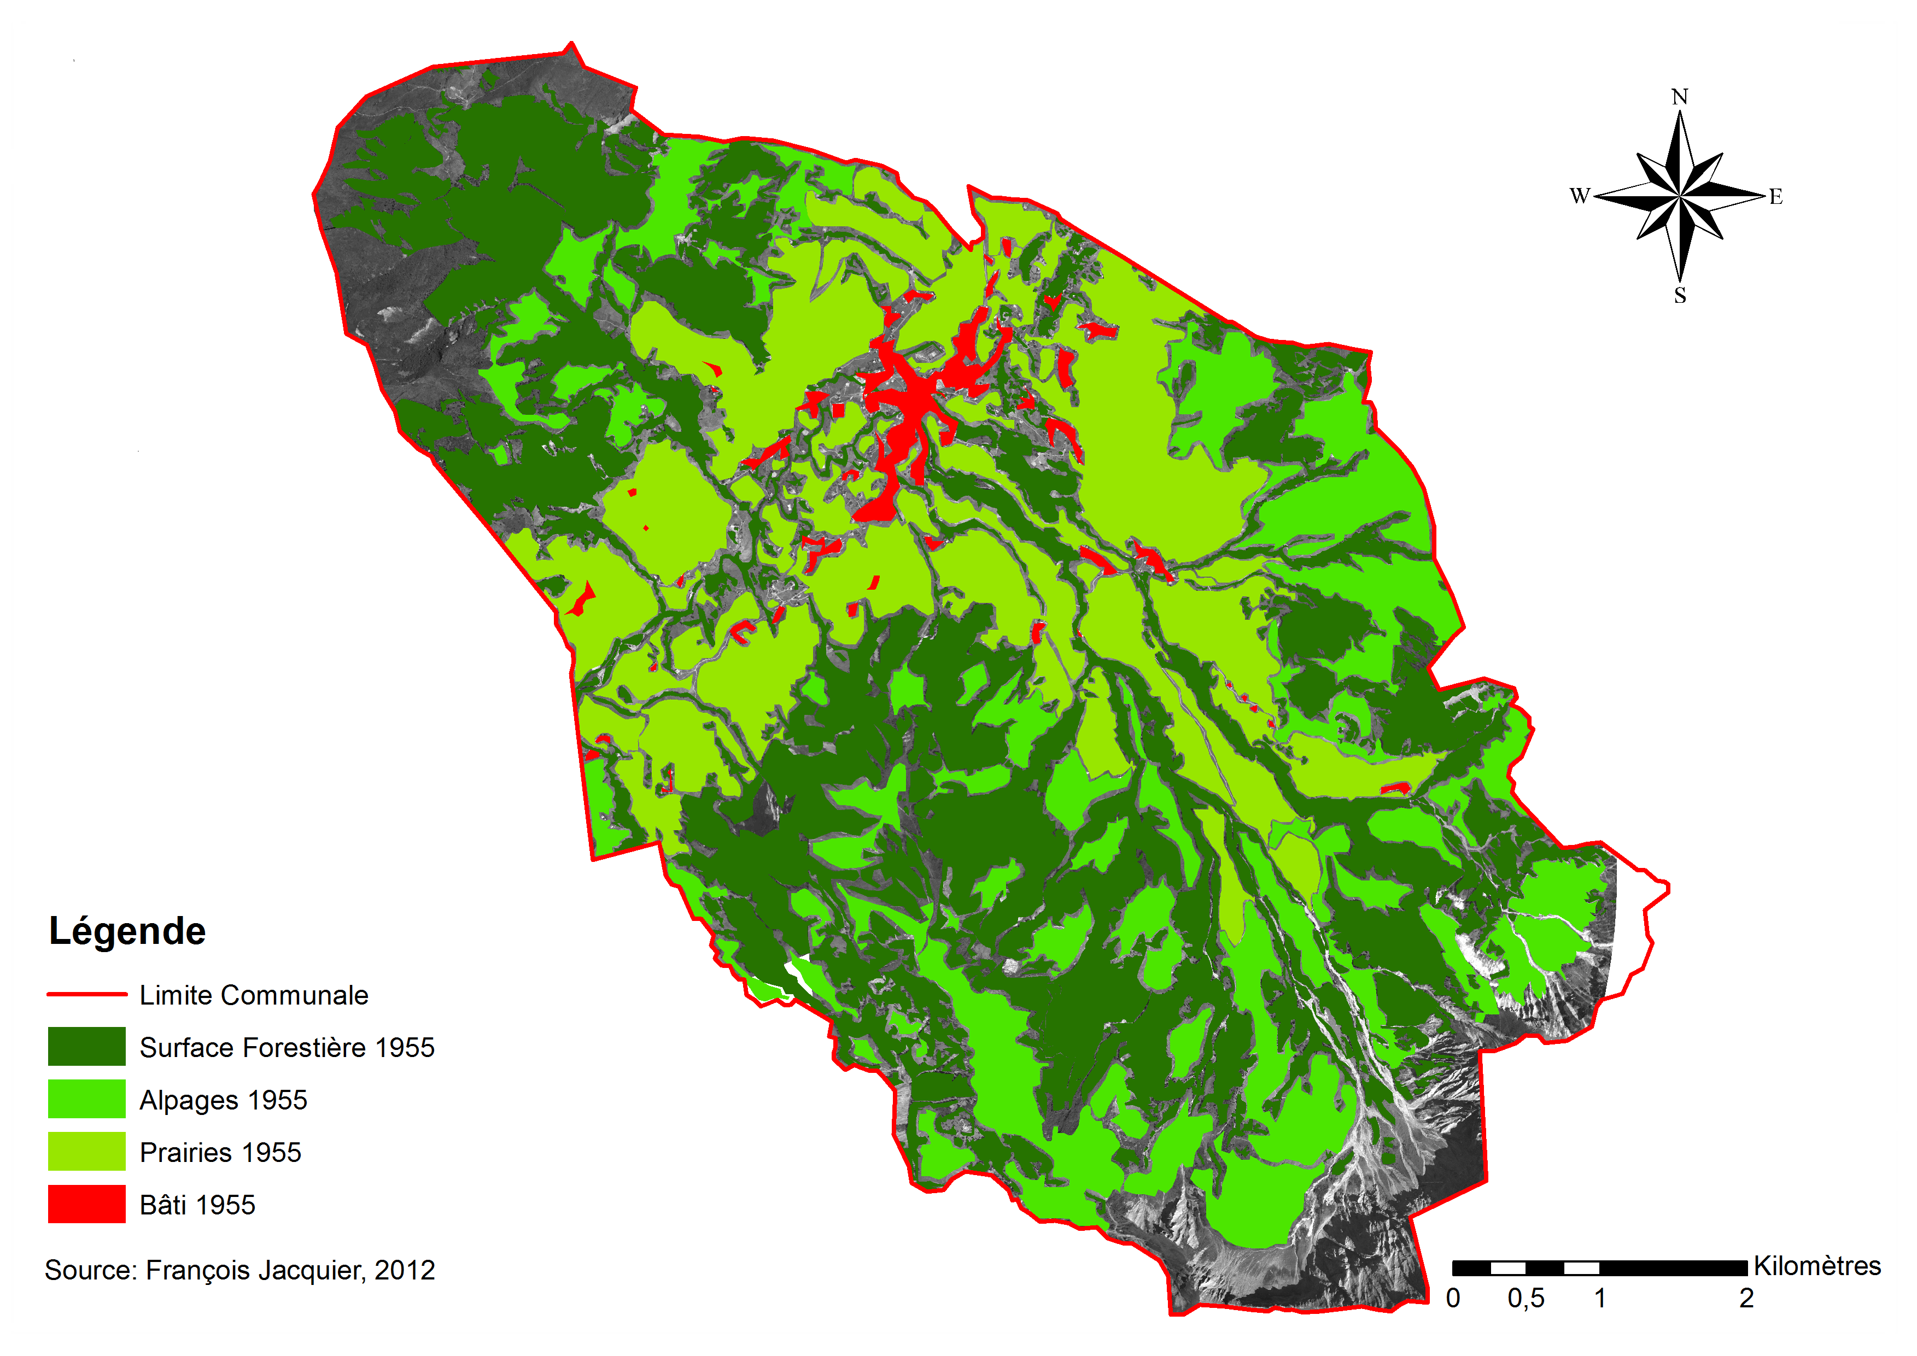
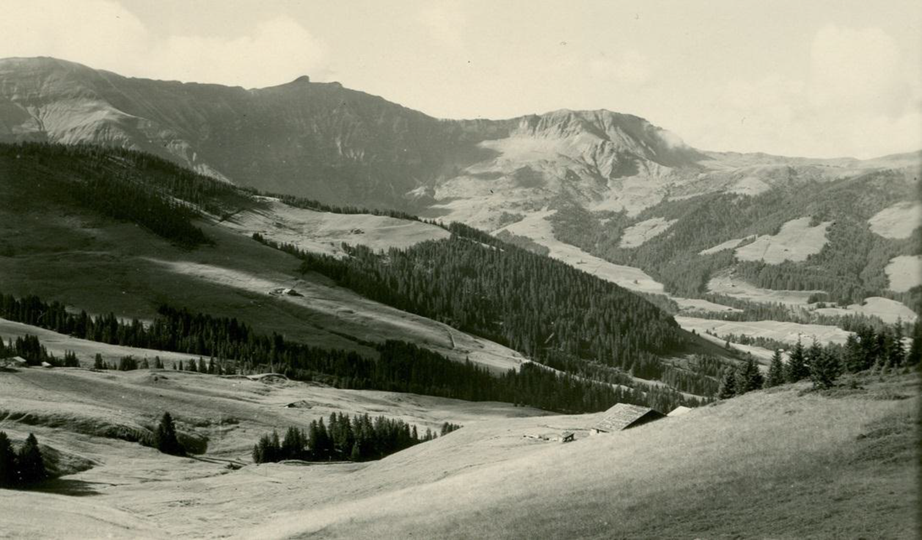

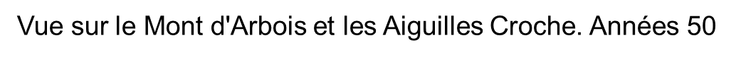
Espace agro-sylvo-pastoral dans les années 50

Slide 7
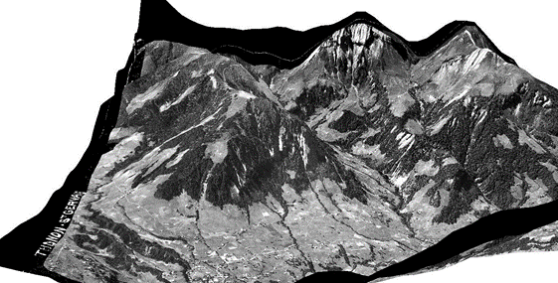
3D du massif de Rochebrune dans les années 50 – Réalisation C. Leroy M2 IGA, 2011

Slide 8
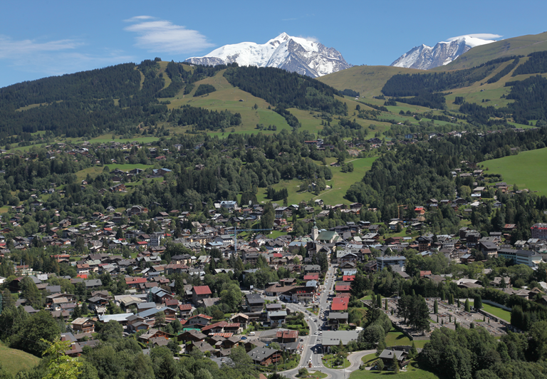
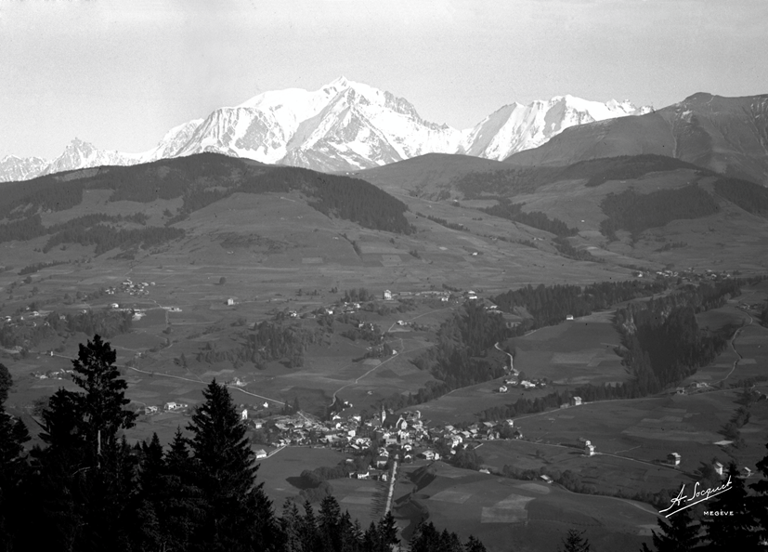
Megève aujourd'hui, © Top’s Socquet
Megève vers 1935, © Top’s Socquet

Slide 9

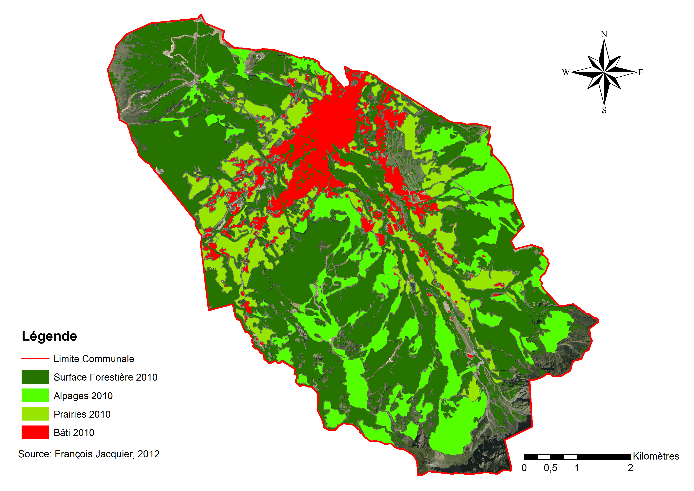

3). Aujourd'hui, un paysage toujours en evolution : contraction de l’espace agricole, dilatation de l’espace urbain et du milieu naturel.
L’espace agro-sylvo-pastoral en 2010

Slide 10
Un siècle et demi d’évolution
Situation 1860
Situation 1955
Situation 2010

Slide 11
Des enquêtes ont été réalisées auprès des agriculteurs
Quels sont les principaux résultats ?
Des massifs différents mais des éléments communs :
- Un vieillissement des exploitants dont la succession n’est pas systématiquement assurée
-Les petites exploitations ont tendance à disparaître. Mais de plus grandes tendent à se développer
- Un troupeau qui dans son ensemble est dominé par les génisses. Raisons : impossibilité de traire en alpage (chalets en mauvais état) ? Eviter la contrainte de la traite ? Conséquence paysagère : une contribution à l’enforestation
- Une tendance générale à la fermeture des espaces ouverts
-Une autonomie en fourrage pas toujours garantie du fait de la diminution des espaces prairiaux sous l’effet de la pression urbaine.

Slide 12
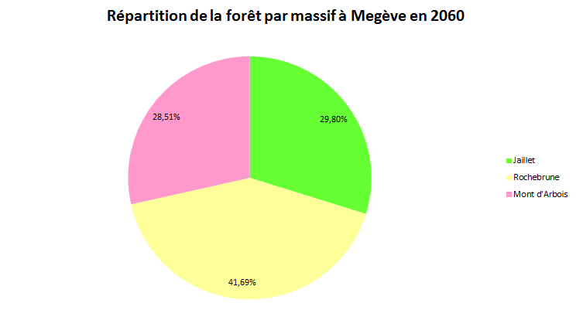
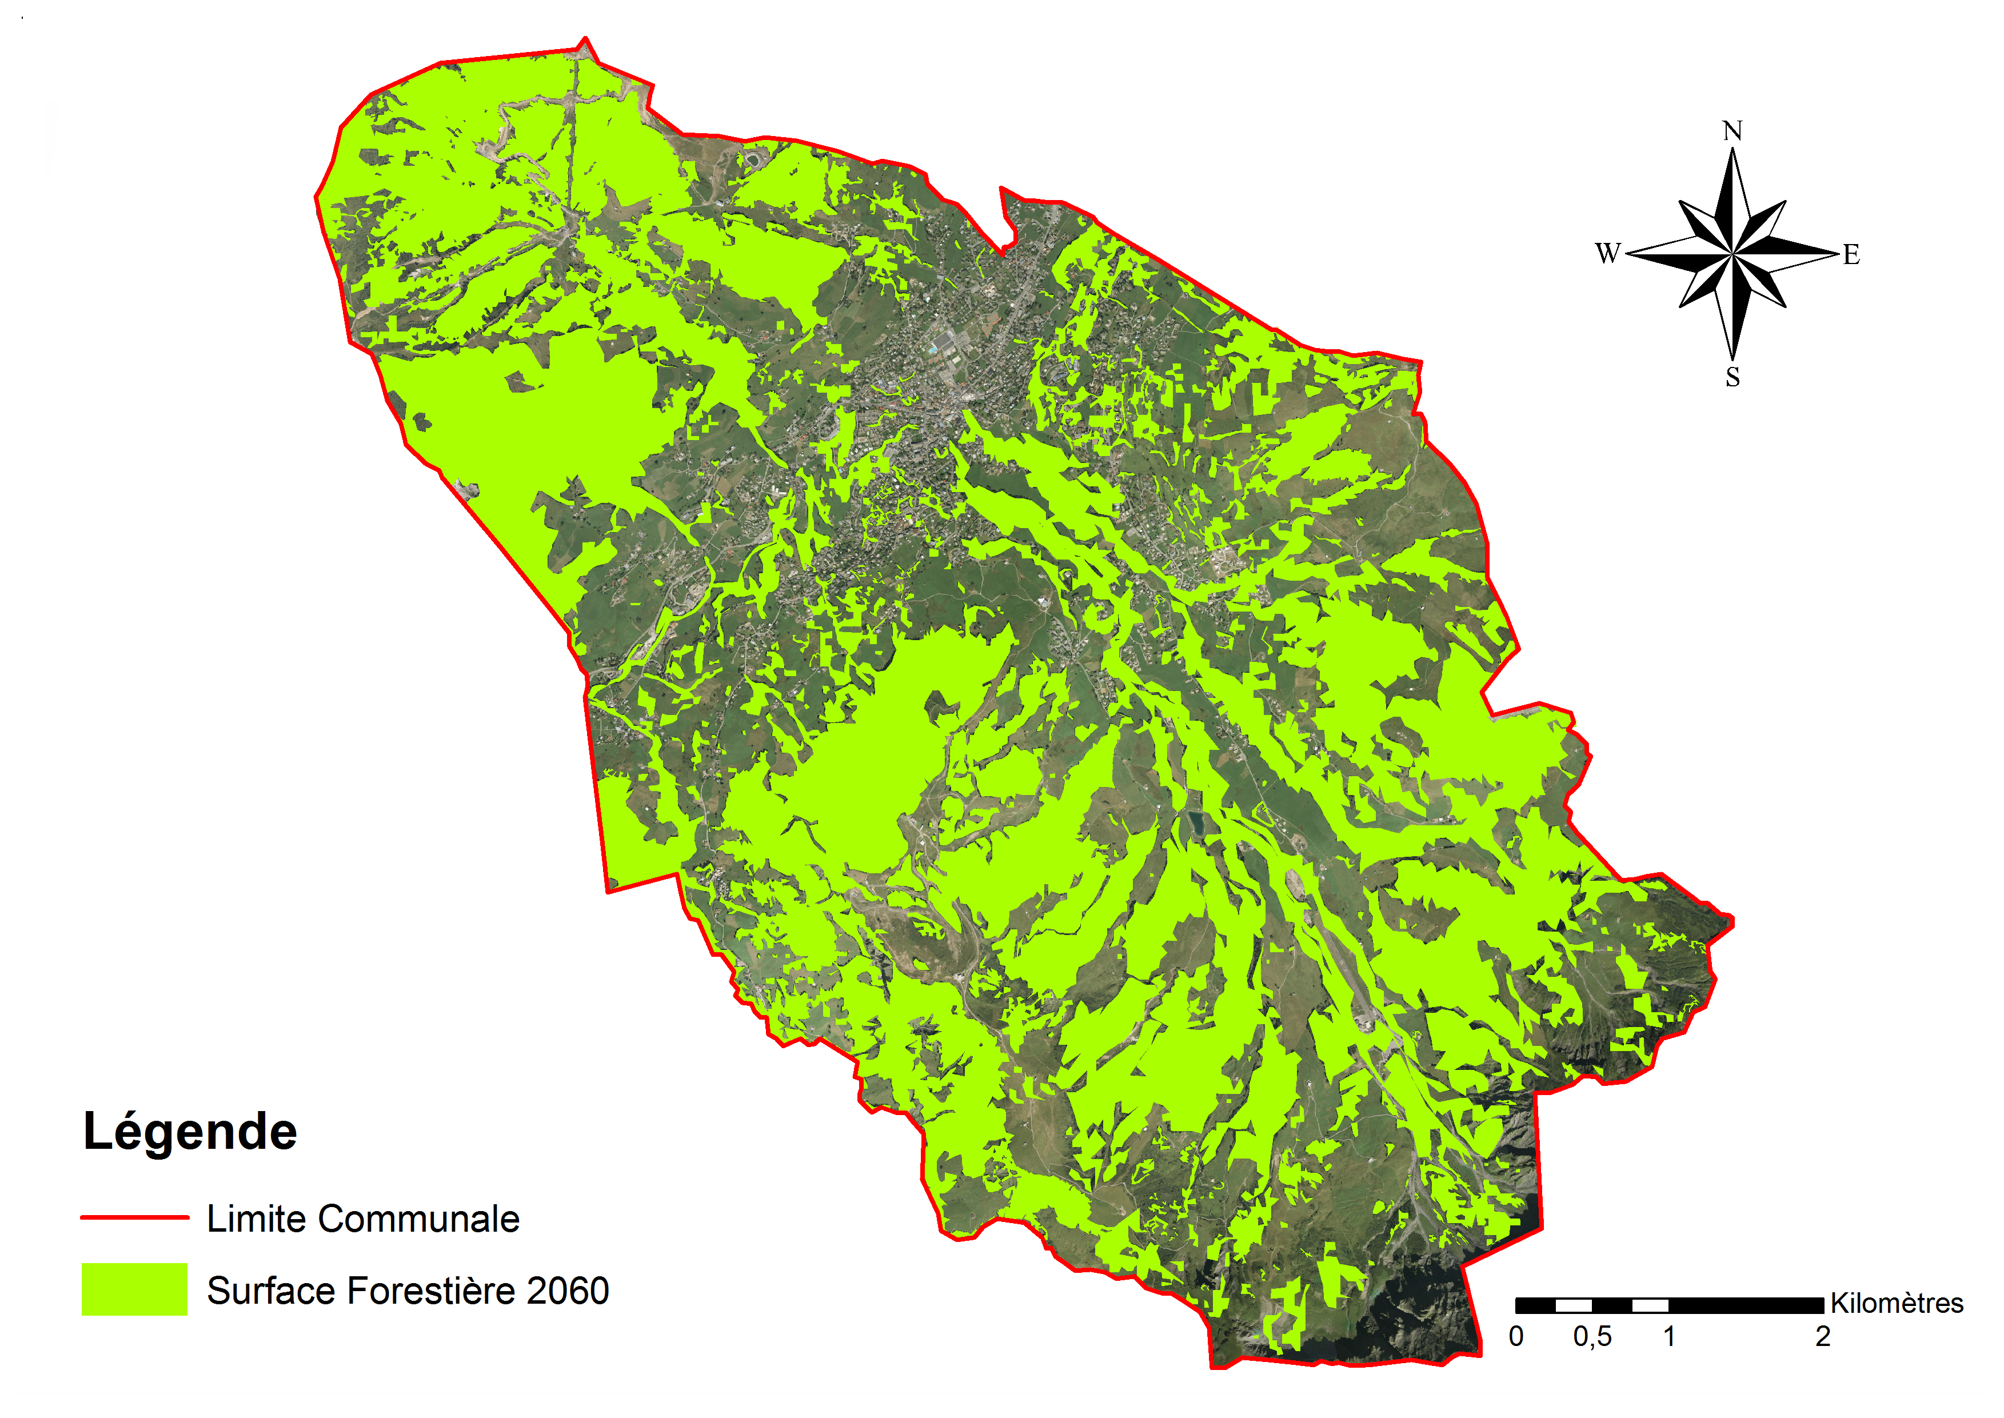
Et demain, quel paysage ?
Situation projetée à partir des
Trajectoires enregistrées depuis 1860.

Slide 13
Conclusion
Déclin, effondrement ou mutation ?

Slide 14
Dans une première lecture du paysage, on comprend la constance des changements.
Cependant d'autres éléments complètent cette lecture contemporaine:
- Le changement climatique
- Les pressions anthropiques sur l'environnement (la ressource en eau)
- L'envolée du prix du foncier avec pour corollaire le déclin démographique

Slide 15
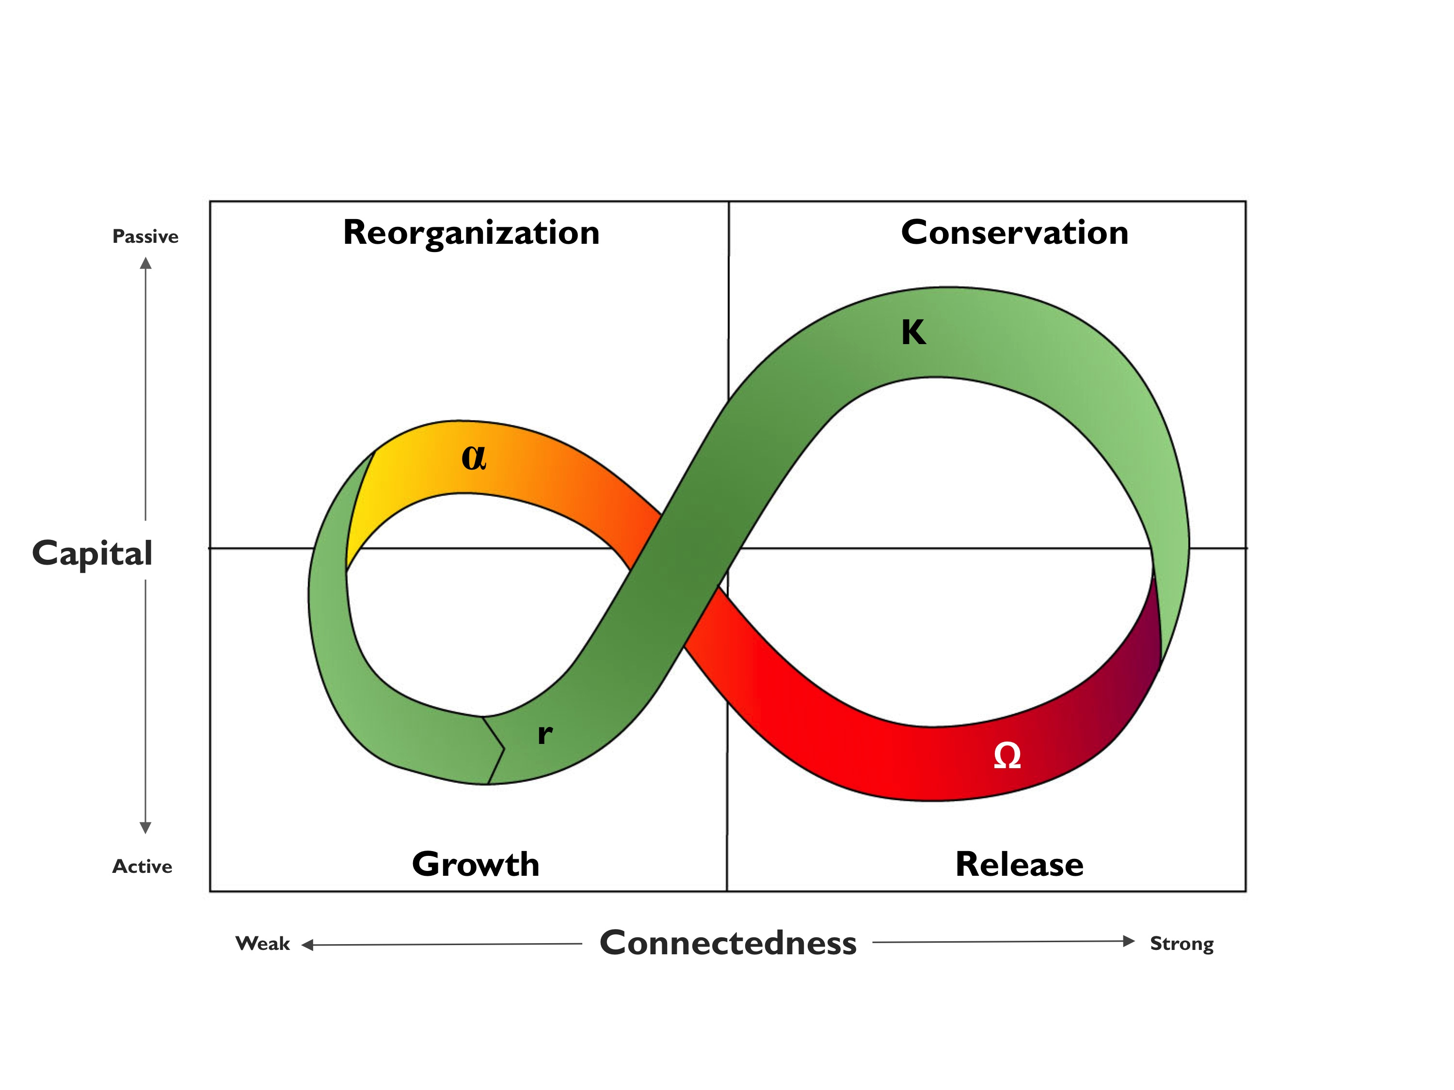
On n’évoquera pas un effondrement mais plutôt un déclin du modèle, et pour
être plus positif de mutation ou de destruction créatrice selon le modèle des cycles adaptatifs
De Holling (2001)
Maturité des sports d’hiver
en moyenne montagne
Actuel : vraisemblable
amorce de déclin
du modèle
Le temps des agriculteurs
© F. Giazzi

